Slide 1
Word2Vec
순천향대학교
컴퓨터시스템연구실
송희령
20.06.03

Slide 2
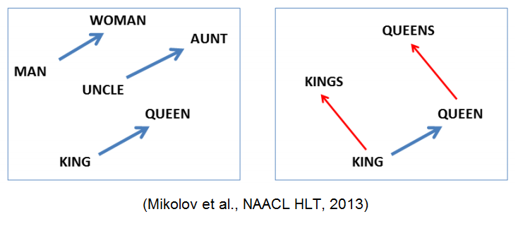
단어 임베딩
자연어 처리의 문제
단어 그 자체만으로 해석
의미나 발음은 무시
단어의 세밀한 해석 힘듬
단어 임베딩
유사 단어를 벡터상에 같은 크기로 묶어 해석 용이

Slide 3
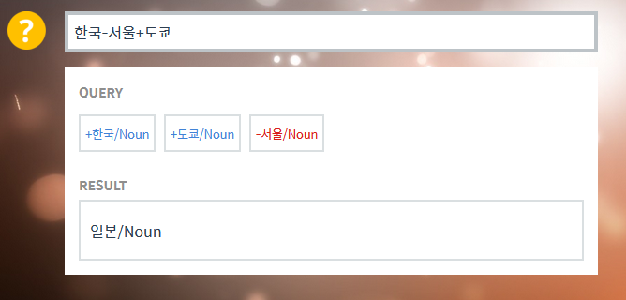
Word2Vec
Word2Vec?
단어간 유사성을 표현하기 위해 단어를 벡터화
단어를 거리화 및 점수(벡터)로 표기

Slide 4
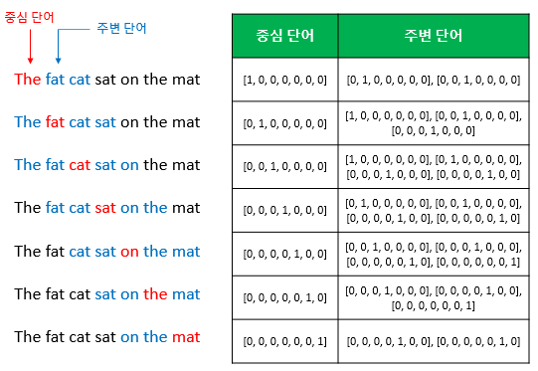
Word2Vec
벡터화
한 문장 내의 단어들은 서로 연관성을 지닌다는 의미에서 시작
문장 내에서 연관성에 대해서 점수를 매김

Slide 5
Word2Vec
두가지 방법
CBOW, Skip-Gram
CBOW
주변에 있는 단어들을 가지고 중간의 단어를 예측
Skip-Gram
중간의 단어로 주변 단어들을 예측
연관성에 집중한 단어 구분

Slide 6
Word2Vec 실행 예
기사 댓글에 기반한 유사성 체크
지난 시간에 했던 이해찬*윤미향 기사 댓글
총 11567개 댓글
형식
검색 단어 -> 높은 벡터의 단어 나열

Slide 7
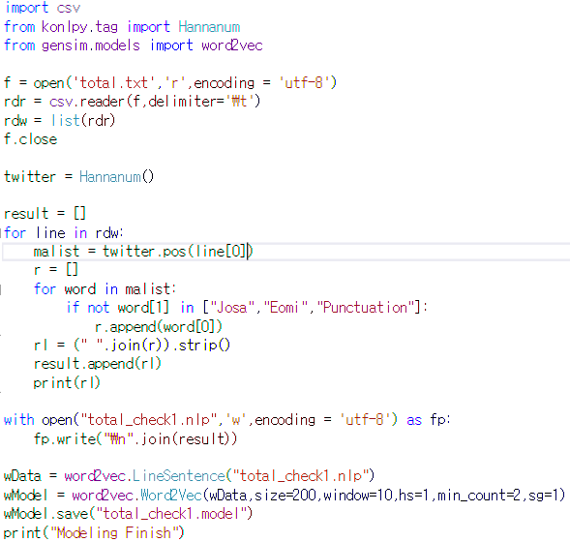
Word2Vec 실행 예
문장 내 형태소 구분 후
필요 없는 조사, 어미, 문장부호 제거
word2vec을 이용하여 단어벡터 설정
리스트 형태의 데이터,
size = 벡터 크기,
hs = 계층모델 설정
window = 앞 뒤 단어 설정,
min_count : 사용 단어의 최소 빈도수,
sg = CBOW(0), Skip-gram(1)

Slide 8
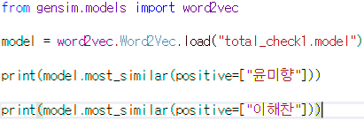
Word2Vec 실행 예
검색단어 출력

Slide 9
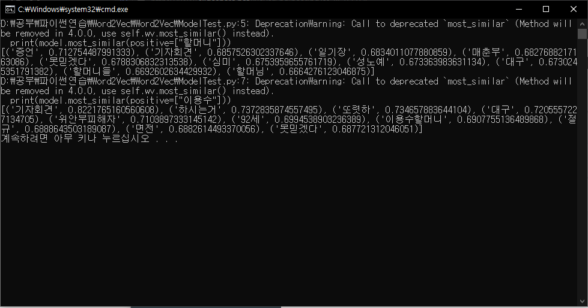
Word2Vec 실행 예
검색 : 할머니, 이용수

Slide 10
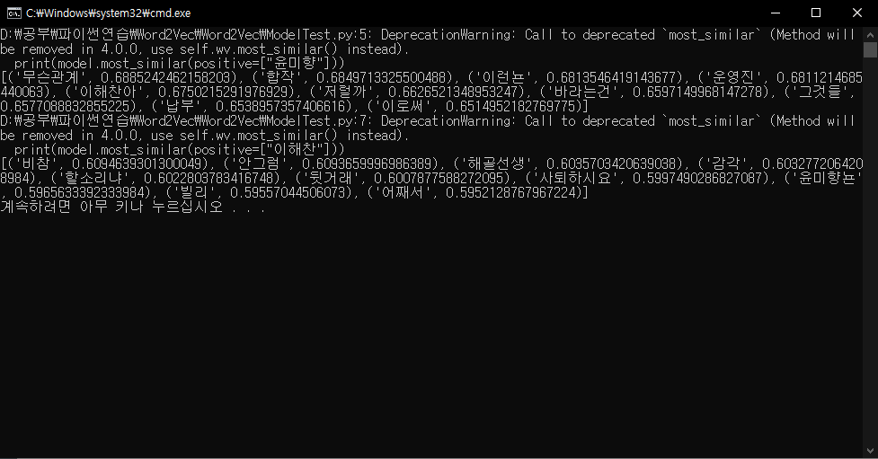
Word2Vec 실행 예
검색 : 윤미향, 이해찬

